Slide 1
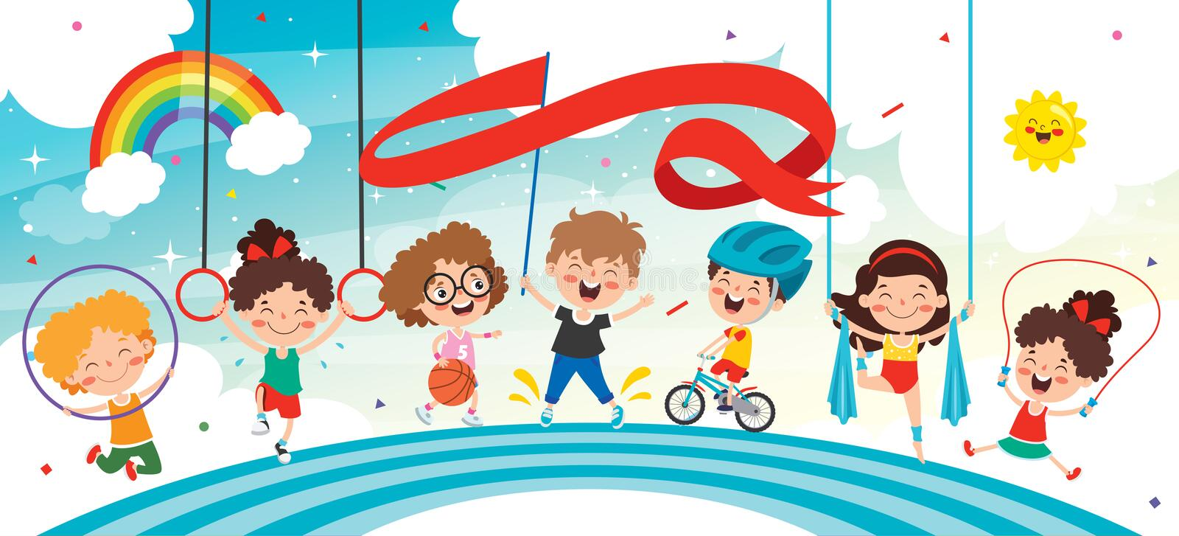
Инновационные технологии в физкультурно-оздоровительной работе с детьми дошкольного возраста, как средство развития двигательной активности»

Slide 2
Цель мастер-класса:
Повышение профессиональной компетенции воспитателей
Задачи:
1. Внедрить в образовательный процесс инновационные приёмы работы по физическому направлению
2. Познакомить педагогов с новыми технологиями по физическому развитию…
3. Дать возможность заимствовать элементы передового педагогического опыта для улучшения собственного
4. Закрепить технологию выполнения основных видов движения приёмами занимательной физкультуры;

Slide 3
К инновационным технологиям физкультурной – образовательной работы относят
.
1.Технологии
сохранения и стимулирования здоровья.
3.Технология “СА-ФИ-ДАНСЕ”.
2.Технологии обучения здоровому образу жизни.

Slide 4
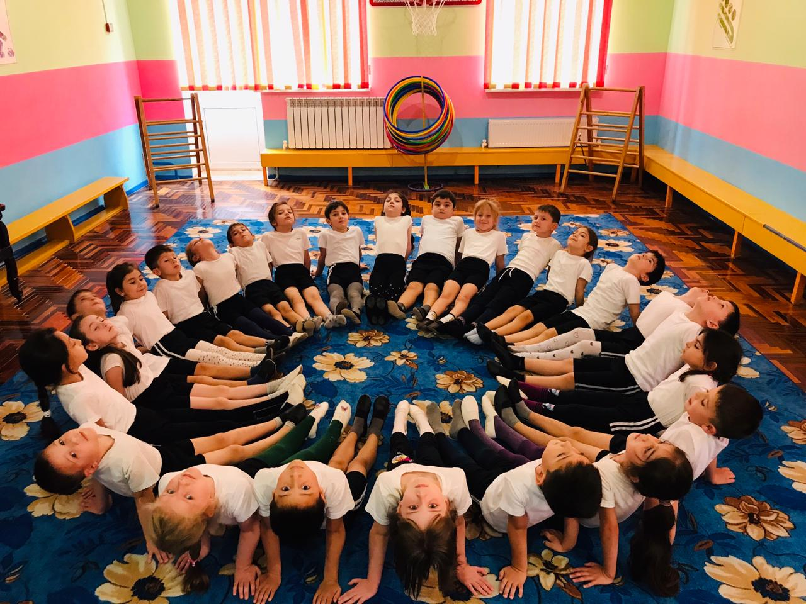
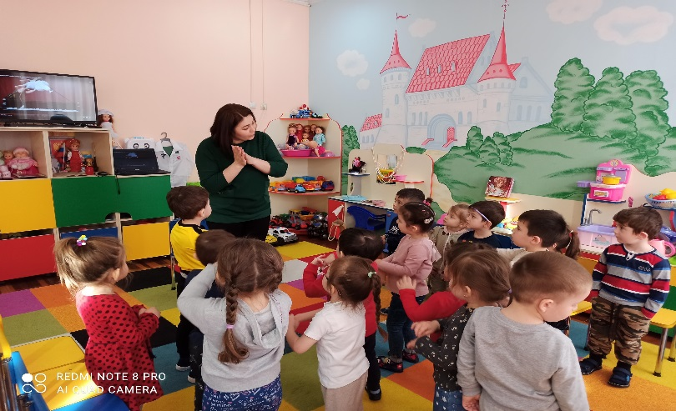
Технологии сохранения и стимулирования здоровья.
Стретчинг - это специально подобранные
упражнения на растяжку мышц, проводимые
с детьми в игровой форме.
Благодаря стретчингу увеличивается подвижность суставов,
мышцы становятся более эластичными и гибкими,
дольше сохраняют работоспособность.
Стретчинг повышает общую двигательную активность.
Динамические паузы– это кратковременные физические упражнения, проводимые с целью предупреждения утомления, восстановления умственной работоспособности, во время занятий, 2-5 мин., по мере утомляемости детей. Рекомендуется для всех детей в качестве профилактики.

Slide 5
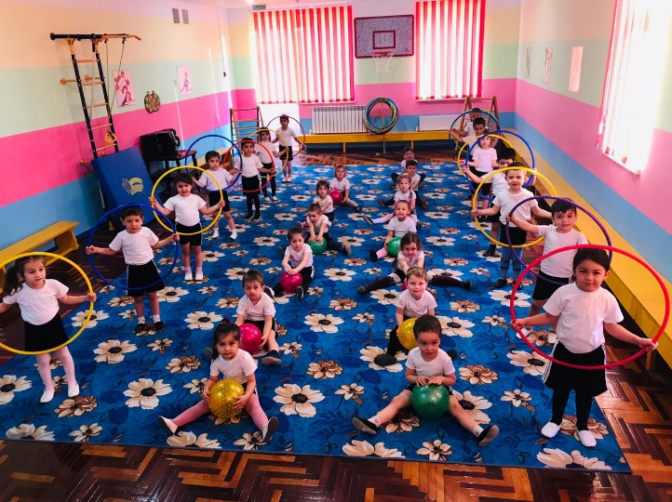
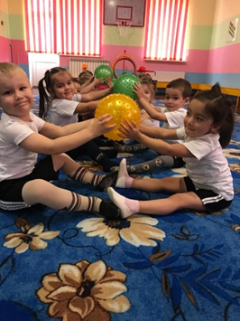
Подвижные игры, также, как и спортивные, используем для
решения образовательных, воспитательных, оздоровительных
задач, они развивают у детей настойчивость, смелость,
решительность, инициативу, сообразительность и мышление.
Проводятся на прогулке, в групповой комнате – с малой и
со средней степенью подвижности. Ежедневно
Релаксация– глубокое мышечное расслабление, сопровождающееся снятием психического напряжения. Релаксация может быть как непроизвольной, так и произвольной, достигнутой в результате применения специальных психофизиологических техник. Для успешной адаптации и ежедневного пребывания детей в дошкольном образовательном учреждении просто необходимо проводить релаксацию.

Slide 6
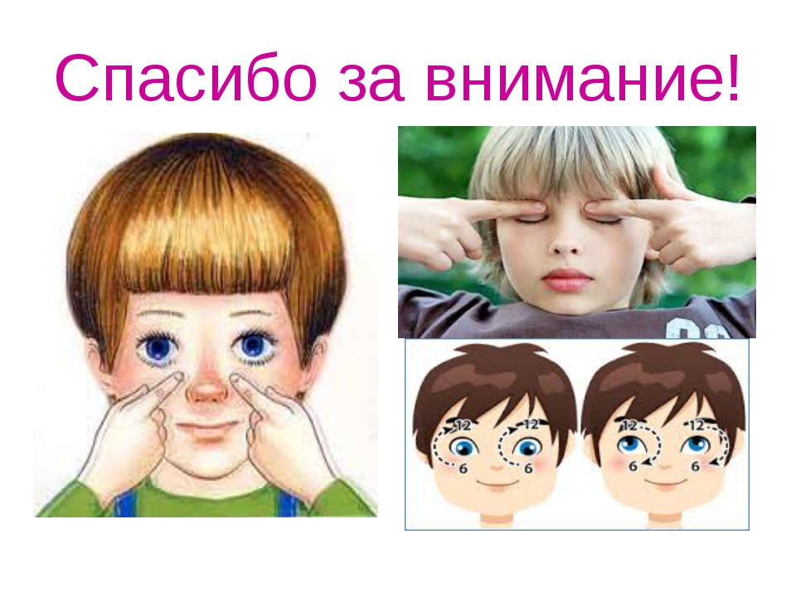
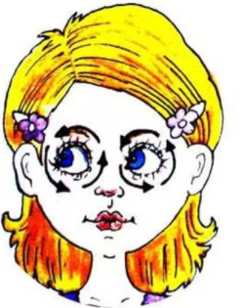
Разные виды гимнастики
Гимнастика для глаз – ежедневно по 3-5 мин. в любое свободное время в зависимости от интенсивности зрительной нагрузки с младшего возраста.

Slide 7
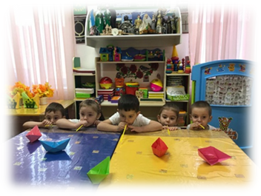
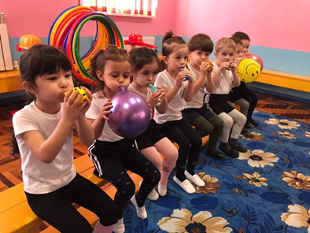
Гимнастика дыхательная – в различных формах физкультурно-оздоровительной работы. Обеспечить проветривание помещения, педагогу дать детям инструкции об обязательной гигиене полости носа перед проведением процедуры.

Slide 8
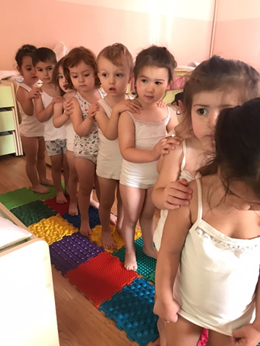
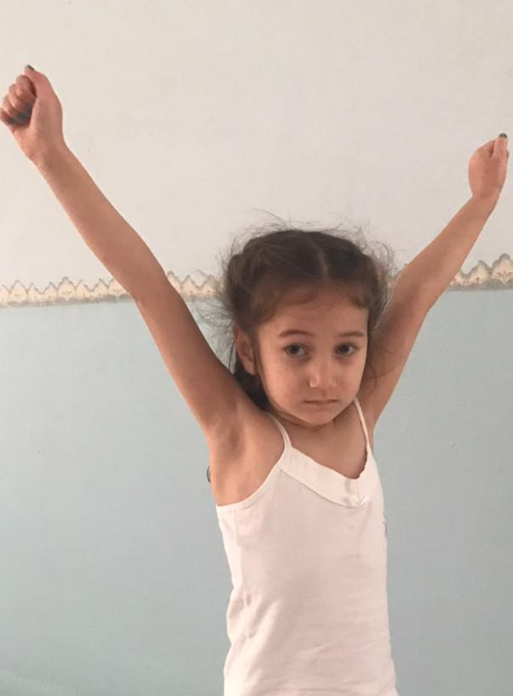
Динамическая гимнастика (бодрящая) – ежедневно после дневного сна, 5-10 мин.

Slide 9
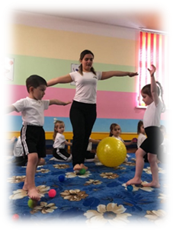
Гимнастика корригирующая – в различных формах физкультурно-оздоровительной работы. Форма проведения зависит от поставленной задачи и контингента детей.

Slide 10
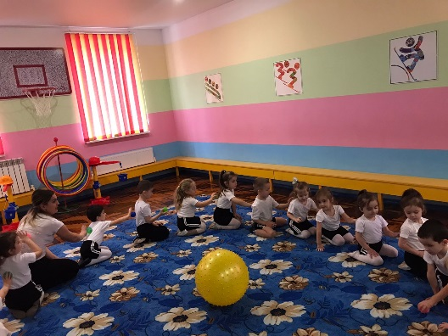
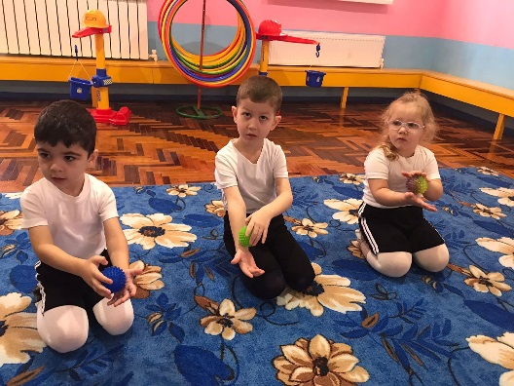
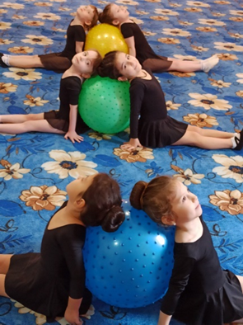
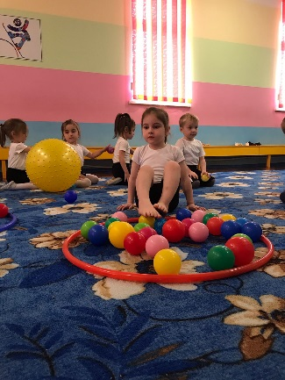
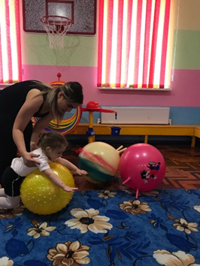
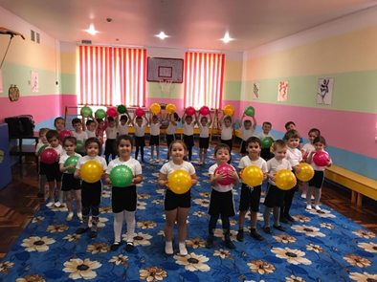
Технологии обучения здоровому образу жизни.
физкультурные занятия
проблемно – игровые ситуации
коммуникативные игры
самомассаж
точечный массаж
занятия на темы здоровья
массаж и самомассаж

Slide 11

• Игровой самомассаж
• Игротанец.
«Са-Фи-Дансе»
• Пальчиковая гимнастика.
•Игрогимнастика.
•Танцевально-ритмическая гимнастика.
Игроритмика
.

Slide 12
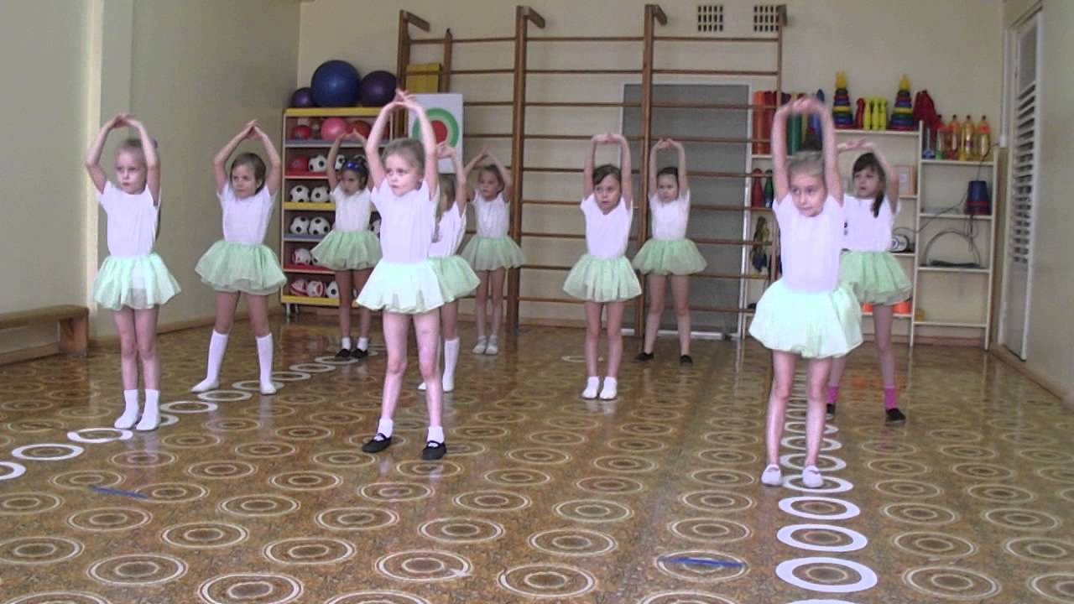
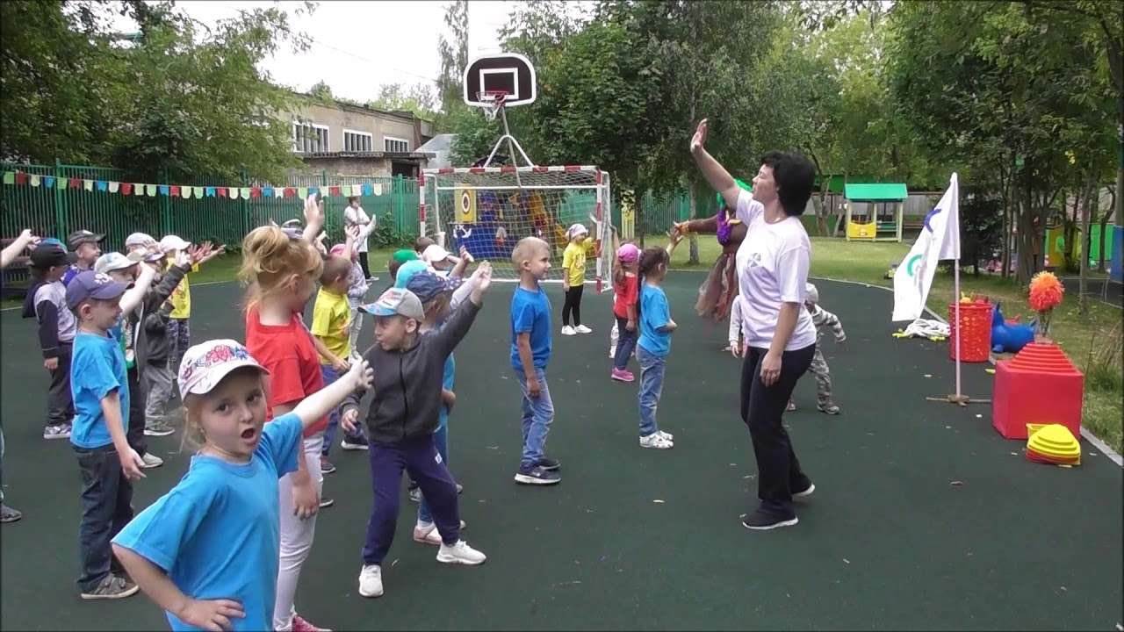
•Танцевально-ритмическая гимнастика
ритмика,
гимнастика,
танец.
•Игротанец
Ходьба по кругу («кошечка, «цыплята») .
.
.

Slide 13
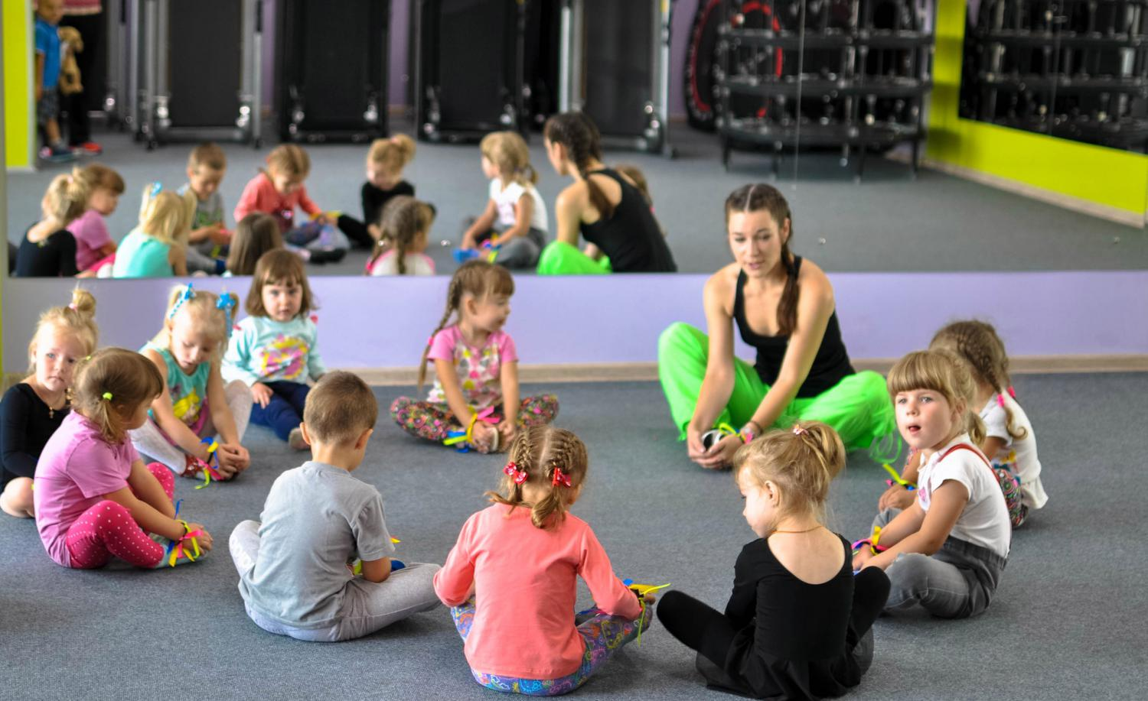
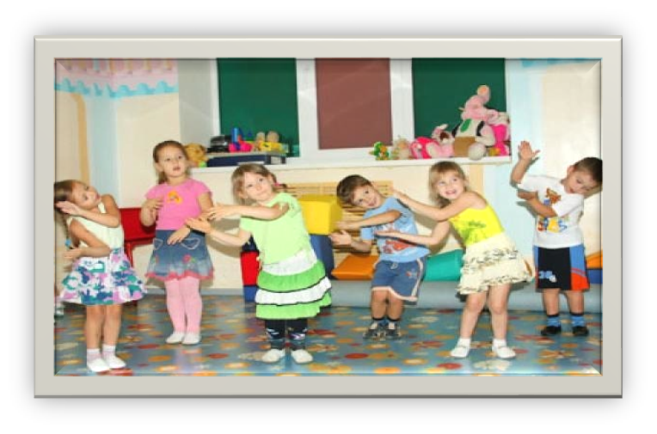
•Игроритмика Развивать чувство ритма.
Хлопки на сильную долю (размер 4/4).
Хлопки и притопы на сильную и слабую доли такта.
Сочетание ходьбы на каждый счет с хлопками, подъемом рук.
Координация движений рук и ног.

Slide 14

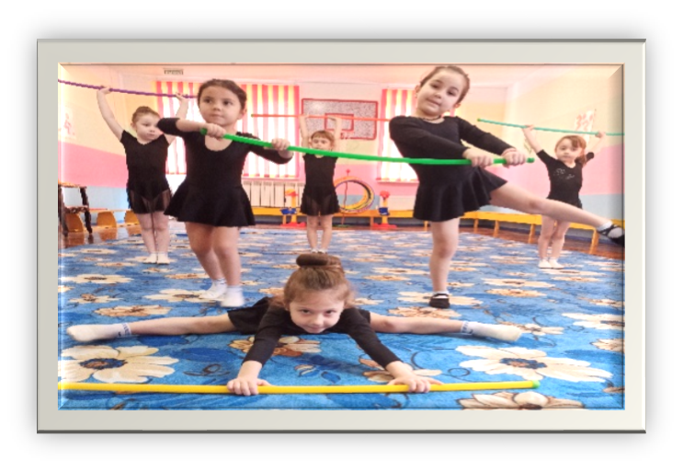
• Игрогимнастика-включает в себя: комплекс поз и упражнений, обеспечивающих наилучшие условия для растягивания определенных групп мышц.

Slide 15
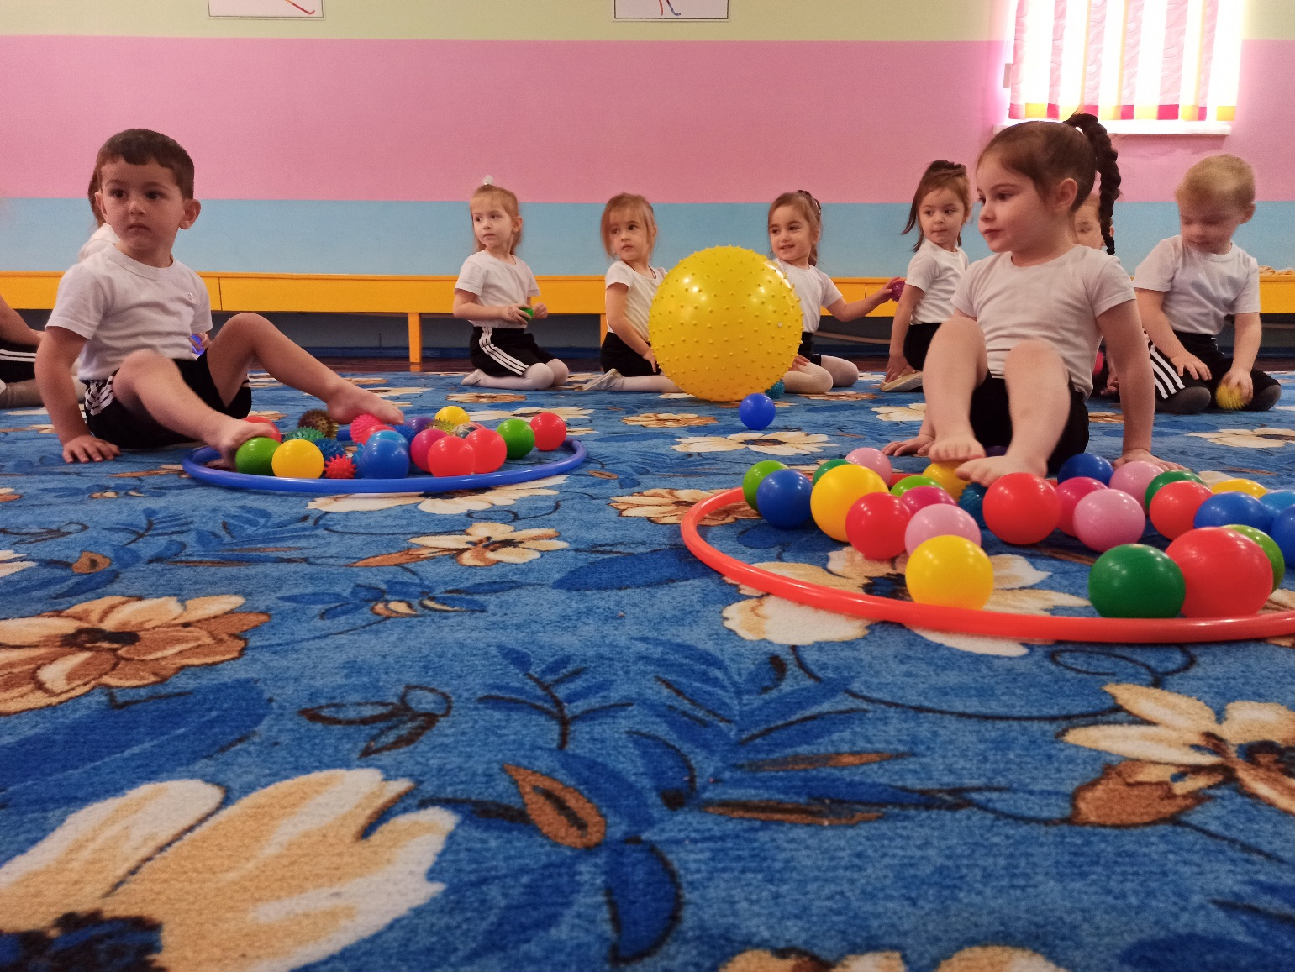
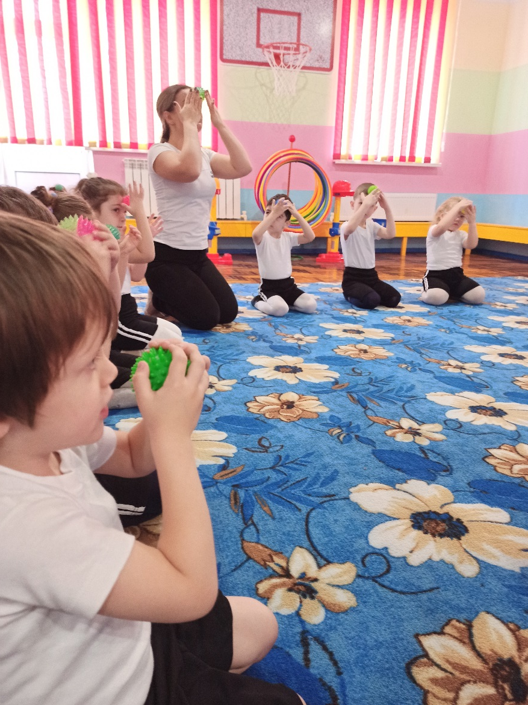
Игровой самомассаж является основой закаливания
и оздоровления детского организма. Выполняя упражнения самомассажа в игровой
форме, с музыкальным сопровождением, дети получают радость и хорошее настроение. Такие упражнения способствуют формированию у ребенка сознательного стремления
к здоровью, развивая навык собственного оздоровления.
.
•

Slide 16
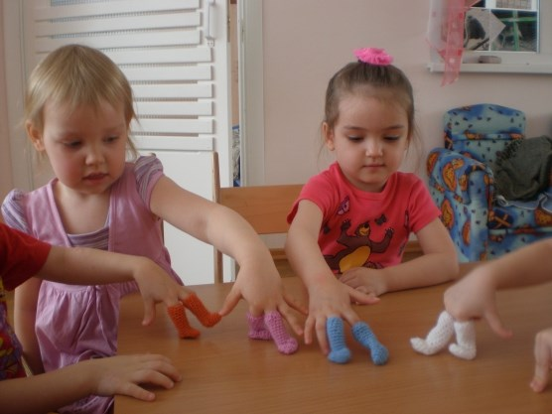
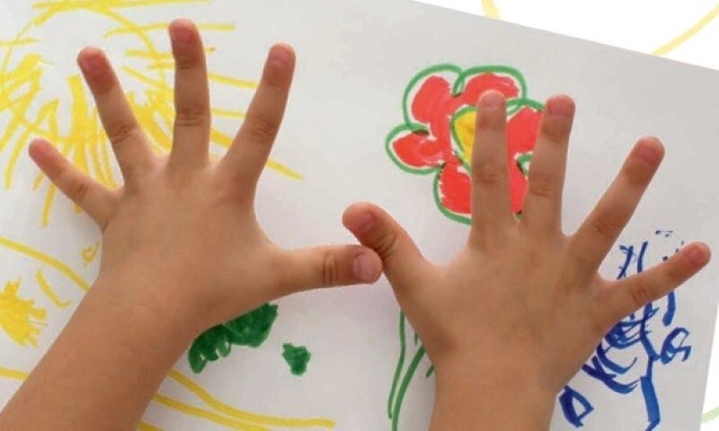

Пальчиковая гимнастика
•Способствует овладению навыками мелкой моторики.
Помогает развивать речь
Повышает работоспособность коры головного мозга.
Развивает у ребенка психические процессы: мышление,
внимание, память, воображение
Снимает тревожность.

Slide 17
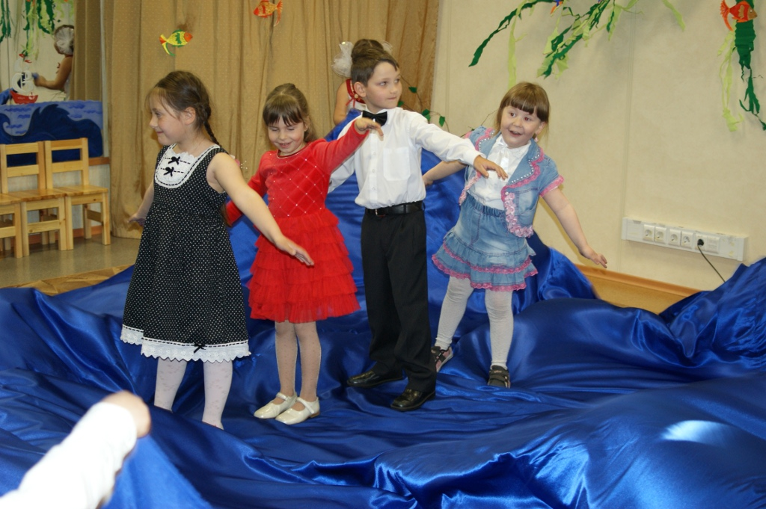
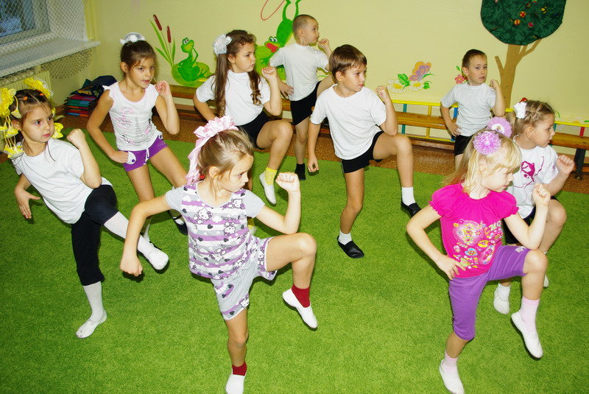
•Музыкально-подвижные игры

Slide 18
Важные отличия !
высокий эмоциональный фон,
развитие мышления,
развитие воображения и творческих способностей детей.
Данная технология развивает многие мышцы, гибкость и выносливость приносит детям радость и удовольствие.

Slide 19
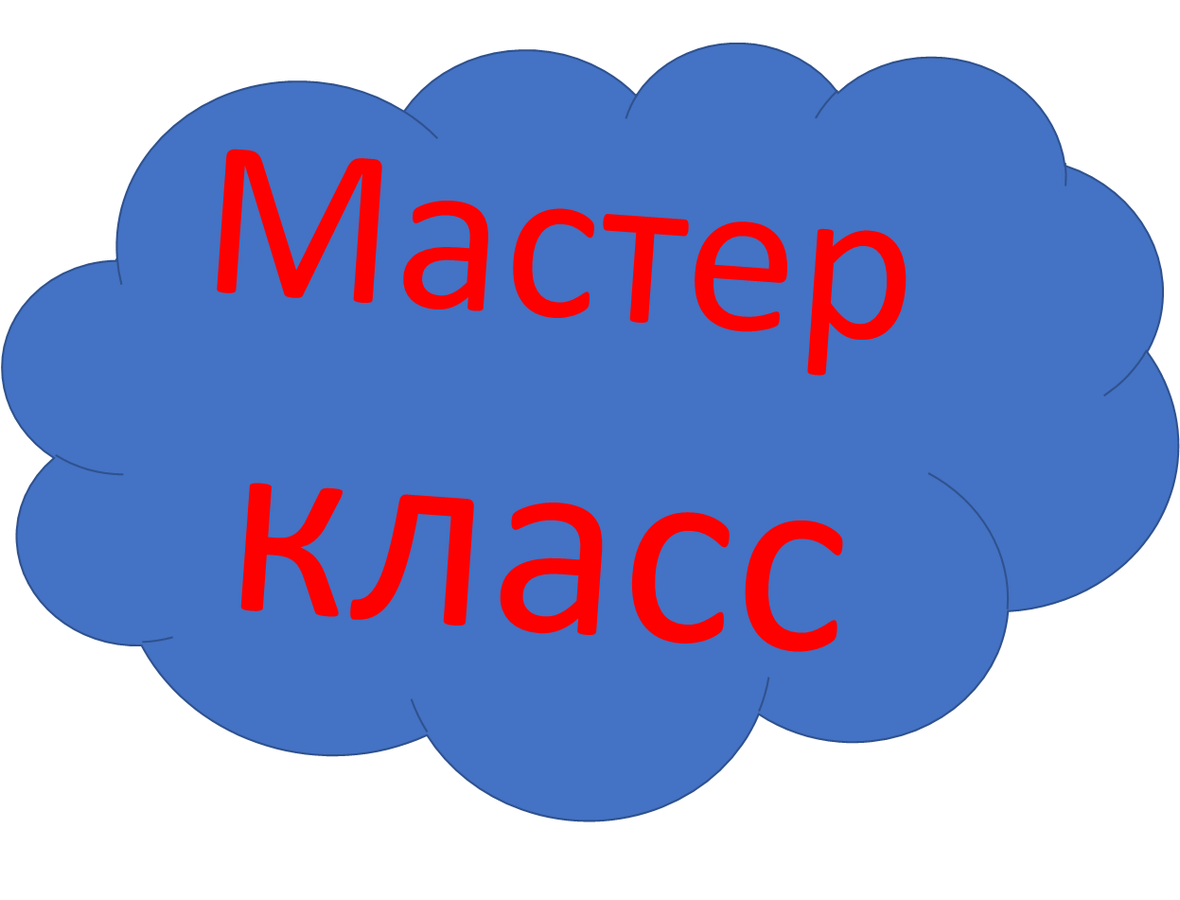

Slide 20
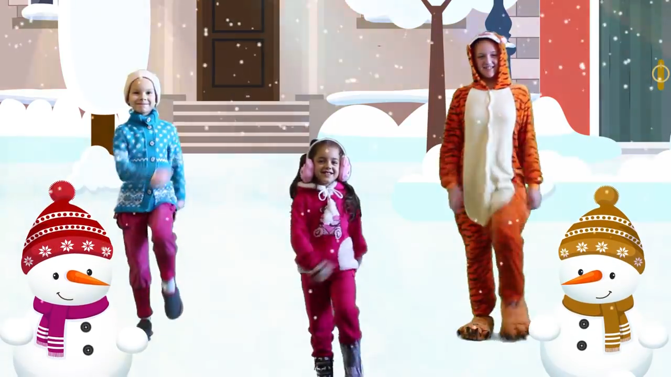

Slide 21


Slide 22


